Slide 1
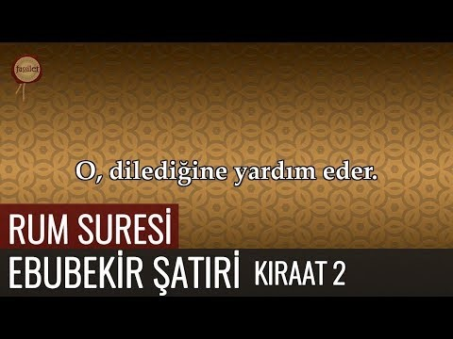
https://www.youtube.com/watch?v=1-xKxCiI8gc

Slide 2
RUM SÛRESİ
18-27. AYETLER

Slide 3
kazanımlar
Rûm suresi 18-27. ayetlerde verilen mesajları değerlendirir.

Slide 4

Düşünmeyen insan niçin bu şekilde eleştirilmiştir.
اِنَّ شَرَّ الدَّوَٓابِّ عِنْدَ اللّٰهِ الصُّمُّ الْبُكْمُ الَّذ۪ينَ لَا يَعْقِلُونَ ﴿٢٢﴾
Şüphesiz Allah katında canlıların en kötüsü, düşünmeyen sağırlar ve dilsizlerdir. (Enfâl Sûresi, 22).

Slide 5

Kur’ân’a göre akleden, düşünen, araştıran her insan Allah’ın (c.c.) varlığına ulaşabilir. Dolayısıyla Allah’a inanmak akla uygun iken, inanmamak aklı kullanmamaktır.

Slide 6

Kur’an-ı Kerîm’de Allah’ın varlığına dair birçok delil zikredilmiştir. Bunlardan biri de Rûm Sûresi’de geçen ayetlerdir.

Slide 7
Rûm Sûresi
Kur’ân-ı Kerîm’in 30. sûresidir.
Altmış ayettir.
Sûre adını ikinci ayetinde geçen «Rûm» kelimesinden almıştır.
Mekke’de inmiştir.

Slide 8
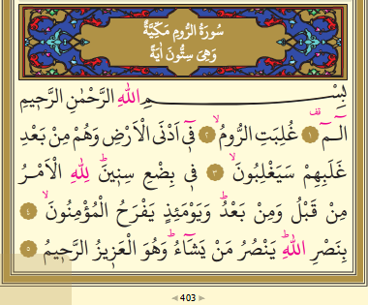

Slide 9
Rûm Sûresi’ndeki bazı konular
Geçmişteki inkârcı toplumların durumlarından ibret alınması
İnsanların yapıp ettikleri yüzünden ortaya çıkan olumsuzluklar
Kıyamet günü inkârcıların karşılaşacakları bazı haller
Yüce Allah (c.c.)’ın varlığı, birliği ve kudreti
Allah’ın (c.c.) evrendeki mutlak egemenliğinin kanıtları
İnsan fıtratının önemi
Tevhit inancı

Slide 10

وَلَهُ الْحَمْدُ فِي السَّمٰوَاتِ وَالْاَرْضِ وَعَشِياًّ وَح۪ينَ تُظْهِرُونَ ﴿١٨﴾ يُخْرِجُ الْحَيَّ مِنَ الْمَيِّتِ وَيُخْرِجُ الْمَيِّتَ مِنَ الْحَيِّ وَيُحْـيِ الْاَرْضَ بَعْدَ مَوْتِهَاۜ وَكَذٰلِكَ تُخْرَجُونَ۟ ﴿١٩﴾ وَمِنْ اٰيَاتِه۪ٓ اَنْ خَلَقَكُمْ مِنْ تُرَابٍ ثُمَّ اِذَٓا اَنْتُمْ بَشَرٌ تَنْتَشِرُونَ ﴿٢٠﴾ وَمِنْ اٰيَاتِه۪ٓ اَنْ خَلَقَ لَكُمْ مِنْ اَنْفُسِكُمْ اَزْوَاجاً لِتَسْكُـنُٓوا اِلَيْهَا وَجَعَلَ بَيْنَكُمْ مَوَدَّةً وَرَحْمَةًۜ اِنَّ ف۪ي ذٰلِكَ لَاٰيَاتٍ لِقَوْمٍ يَتَفَكَّرُونَ ﴿٢١﴾ وَمِنْ اٰيَاتِه۪ خَلْقُ السَّمٰوَاتِ وَالْاَرْضِ وَاخْتِلَافُ اَلْسِنَتِكُمْ وَاَلْوَانِكُمْۜ اِنَّ ف۪ي ذٰلِكَ لَاٰيَاتٍ لِلْعَالِم۪ينَ ﴿٢٢﴾ وَمِنْ اٰيَاتِه۪ مَنَامُكُمْ بِالَّيْلِ وَالنَّهَارِ وَابْتِغَٓاؤُ۬كُمْ مِنْ فَضْلِه۪ۜ اِنَّ ف۪ي ذٰلِكَ لَاٰيَاتٍ لِقَوْمٍ يَسْمَعُونَ ﴿٢٣﴾ وَمِنْ اٰيَاتِه۪ يُر۪يكُمُ الْبَرْقَ خَوْفاً وَطَمَعاً وَيُنَزِّلُ مِنَ السَّمَٓاءِ مَٓاءً فَيُحْـي۪ بِهِ الْاَرْضَ بَعْدَ مَوْتِهَاۜ اِنَّ ف۪ي ذٰلِكَ لَاٰيَاتٍ لِقَوْمٍ يَعْقِلُونَ ﴿٢٤﴾ وَمِنْ اٰيَاتِه۪ٓ اَنْ تَقُومَ السَّمَٓاءُ وَالْاَرْضُ بِاَمْرِه۪ۜ ثُمَّ اِذَا دَعَاكُمْ دَعْوَةً مِنَ الْاَرْضِ اِذَٓا اَنْتُمْ تَخْرُجُونَ ﴿٢٥﴾ وَلَهُ مَنْ فِي السَّمٰوَاتِ وَالْاَرْضِۜ كُلٌّ لَهُ قَانِتُونَ ﴿٢٦﴾ وَهُوَ الَّذ۪ي يَبْدَؤُا الْخَلْقَ ثُمَّ يُع۪يدُهُ وَهُوَ اَهْوَنُ عَلَيْهِۜ وَلَهُ الْمَثَلُ الْاَعْلٰى فِي السَّمٰوَاتِ وَالْاَرْضِۚ وَهُوَ الْعَز۪يزُ الْحَك۪يمُ۟ ﴿٢٧﴾

Slide 11
(Rûm Sûresi (18– 27).
Haydi siz, akşama ulaştığınızda (akşam ve yatsı vaktinde) sabaha kavuştuğunuzda, gündüzün sonunda ve öğle vaktine eriştiğinizde Allah'ı tesbih edin (namaz kılın), ki göklerde ve yerde hamd O'na mahsustur. (17-18) Ölüden diriyi, diriden de ölüyü O çıkarıyor; yeryüzünü ölümünün ardından O canlandırıyor. İşte siz de (kabirlerinizden) böyle çıkarılacaksınız. (19) Sizi topraktan yaratması, O'nun (varlığının) delillerindendir. Sonra siz, (her tarafa) yayılan insanlar oluverdiniz. (20) Kaynaşmanız için size kendi (cinsi)nizden eşler yaratıp aranızda sevgi ve merhamet peydâ etmesi de O'nun (varlığının) delillerindendir. Doğrusu bunda, iyi düşünen bir kavim için ibretler vardır. (21) O'nun delillerinden biri de, gökleri ve yeri yaratması, lisanlarınızın ve renklerinizin değişik olmasıdır. Şüphesiz bunda bilenler için (alınacak) dersler vardır. (22) Gece olsun gündüz olsun, uyumanız ve Allah'ın lütfundan (nasibinizi) aramanız da O'nun (varlığının) delillerindendir. Gerçekten bunda, işiten bir kavim için ibretler vardır. (23) Yine O'nun delillerindendir ki, size korku ve ümit vermek üzere şimşeği gösteriyor, gökten su indirip ölümünün ardından arzı onunla diriltiyor. Doğrusu bunda, aklını kullanan bir kavim için (alınacak) dersler vardır. (24) Göğün ve yerin O'nun buyruğu ile durması da O'nun (varlığının) delillerindendir. Sonra sizi topraktan bir çağırdı mı hemen (kabirlerinizden) çıkıverirsiniz. (25) Göklerde ve yerde olanlar hep O'nundur. Hepsi O'na boyun eğmiştir. (26) Yaratmaya başlayan, sonra onu tekrarlayan O'dur, ki bu, O'nun için pek kolaydır. Göklerde ve yerde (tecelli eden) en yüce sıfat O'nundur. O, mutlak güç ve hikmet sahibidir. (27)

Slide 12
Rûm Suresi 18-27 ayetlerinde verilen mesajlar
1. Gece ve gündüz daima Allah’ı tesbih etmek gerekir.
2. Her şeyi yaratan, öldürüp dirilten ve canlılara rızık veren Allah övülmeye layık tek varlıktır.
3. İnsanın hem kendisinde hem de dış dünyada Allah’ın varlığını gösteren pek çok deliller vardır.
4. Allah’ın varlığına dair delilleri ancak şartlanmamış akıl sahipleri anlayabilir.

Slide 13
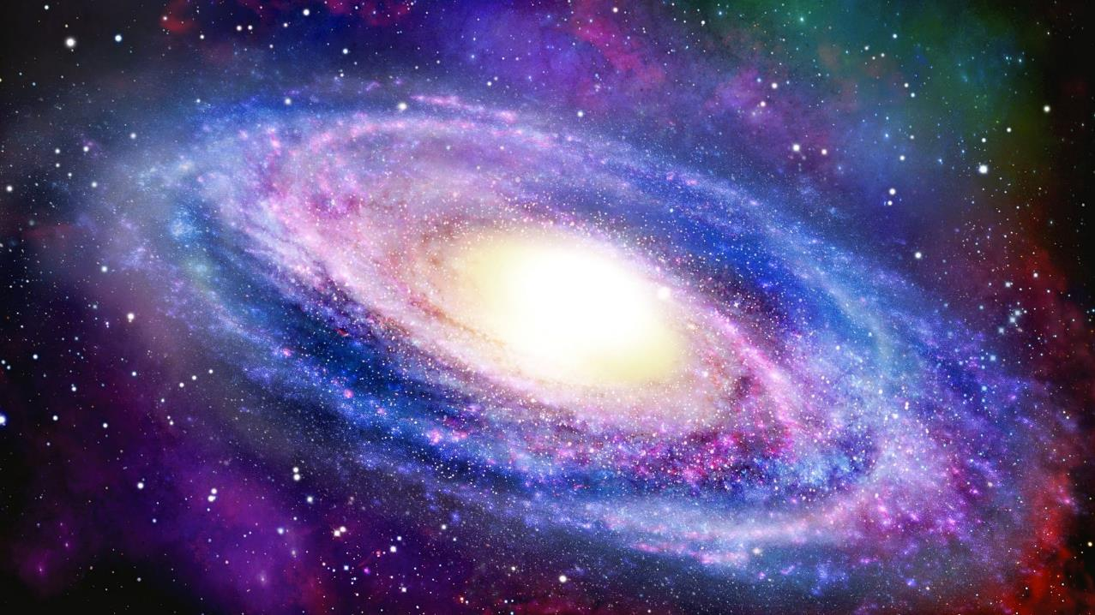
5. Yerde ve gökte bulunan her şey onundur ve ona boyun eğmiştir.
6. O, mutlak güç sahibi, hüküm ve hikmet sahibidir.
7. Akleden ve düşünen bir varlık olarak insana da bu gerçekleri görmek yakışır.

Slide 14
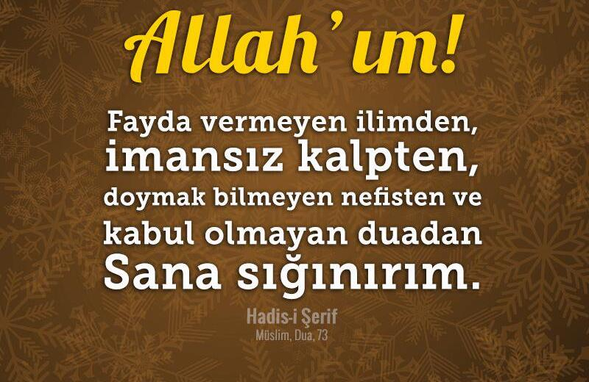

Slide 15
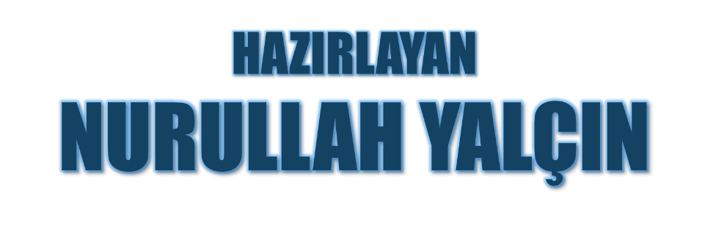
10.08.2019
Tekirdağ/Çerkezköy

